Slide 1
Máquina de Doces – Simulação com AFD
Universidade São Judas Tadeu Curso: Teoria da Computação e Compiladores Grupo 13

Slide 2

Alunos
Eduardo dos Santos Berlatto (RA: 821220735)
Guilherme Silva da Costa (RA: 82426746)
Mariana Rosendo de Freitas (RA: 821236352)
Pedro Henrique Freire de Oliveira (RA: 821224361)
Rafael da Silva Rodrigues (RA: 822165658)
Vitor Nunes Oliveira (RA: 821224765)

Slide 3

Objetivo: Apresentar a modelagem, implementação e avaliação de um simulador de máquina de doces, baseado em um Autômato Finito Determinístico (AFD).
Características da Máquina:
Aceita as seguintes notas/moedas: R$1,00, R$2,00 e R$5,00.
Oferece três tipos de doces:
Doce A – R$6,00
Doce B – R$7,00
Doce C – R$8,00
Funcionalidades:
Atualização dinâmica do saldo conforme as inserções.
Ativação dos botões de seleção dos doces conforme o saldo acumulado.
Liberação do doce e devolução do troco, quando necessário, com animação simulando o doce "disparado".
Tecnologia Utilizada:
Python com a biblioteca Pygame para a interface gráfica.

Slide 4

Fundamentação Teórica e Diagrama do Autômato
AFD (Autômato Finito Determinístico): • Utilizado para modelar o fluxo dos estados da máquina (saldo acumulado, seleção e liberação).
Estados:
Inicial: "Waiting" (q0: saldo = R$0,00)
Intermediários: q1, q2, …, q8, representando os valores acumulados.
Finais:
Sem troco: qA, qB, qC.
Com troco: qA', qB', qC'.
Alfabeto: • Σ = {1, 2, 5, A, B, C}
1, 2, 5: Inserção de valores monetários.
A, B, C: Seleção dos doces.
Função de Transição:
Exemplo: q0 --(1)--> q1; q1 --(2)--> q3; e assim por diante.

Slide 5
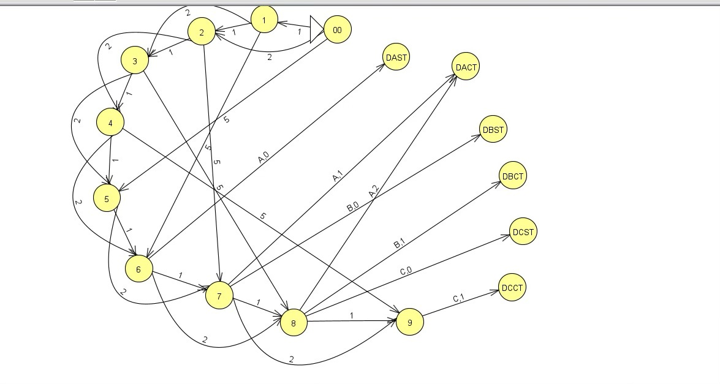
Diagrama do automato

Slide 6

Apresentação prática do projeto

